Slide 1

ФОТОРЕПОРТАЖ
МБДОУ «Детский сад общеразвивающего вида «Буратино»

Slide 2
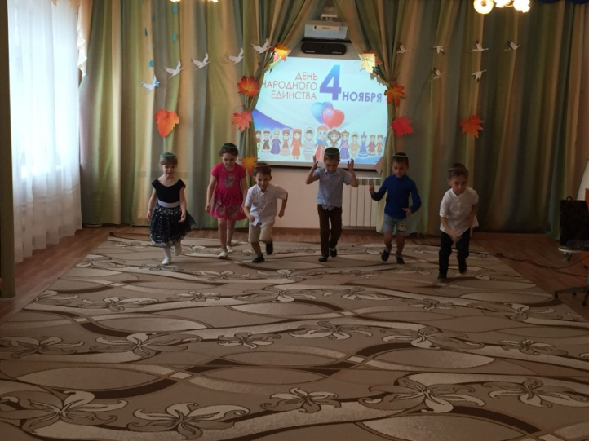
«День народного единства»
Воспитание в детях чувства уважения, гордости, патриотизма за нашу Родину - Россию

Slide 3
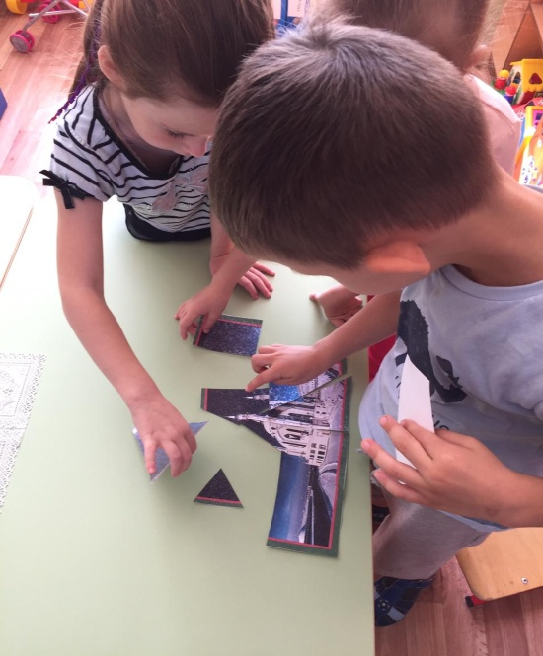
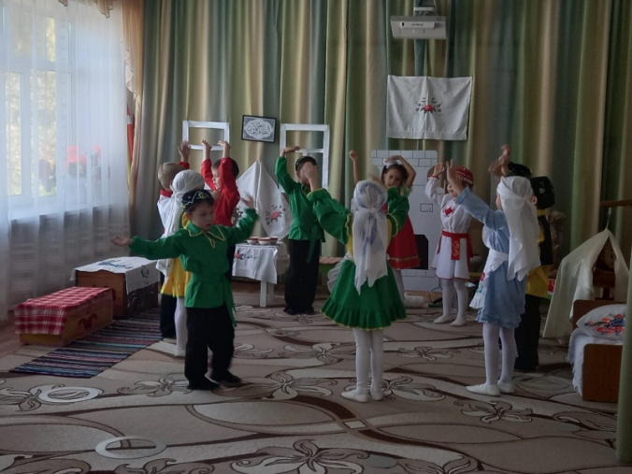
«Мой родной край Татарстан»
В рамках реализации плана Года родных языков и народного единства, в целях обогащения знаний детей о культуре, творчестве и традициях татарского народа.

Slide 4
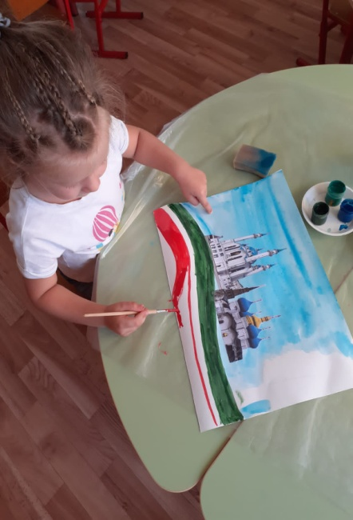
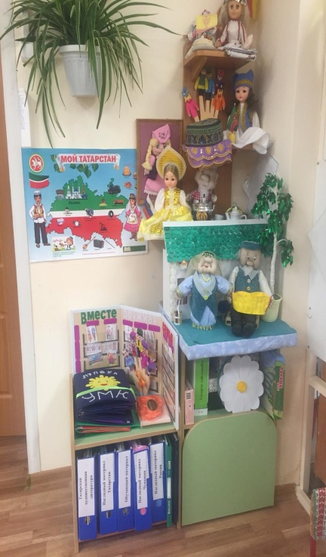
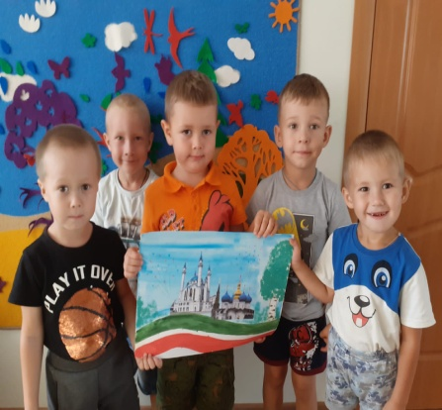
«День Конституции
Республики
Татарстан»
Углубить представления детей о сущности и значения Конституции, прав и свобод гражданина, формирование у детей гражданских качеств личности, любви и уважения к своему отечеству, республике, татарскому народу

